Slide 1


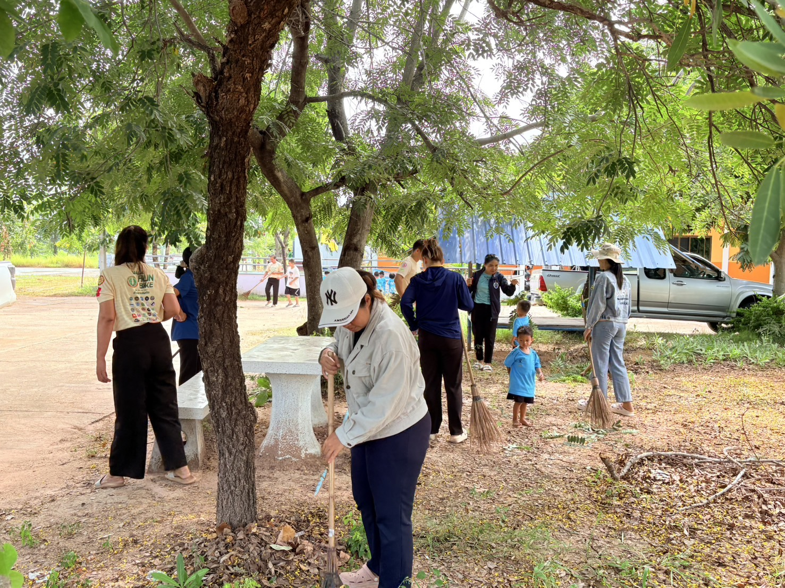
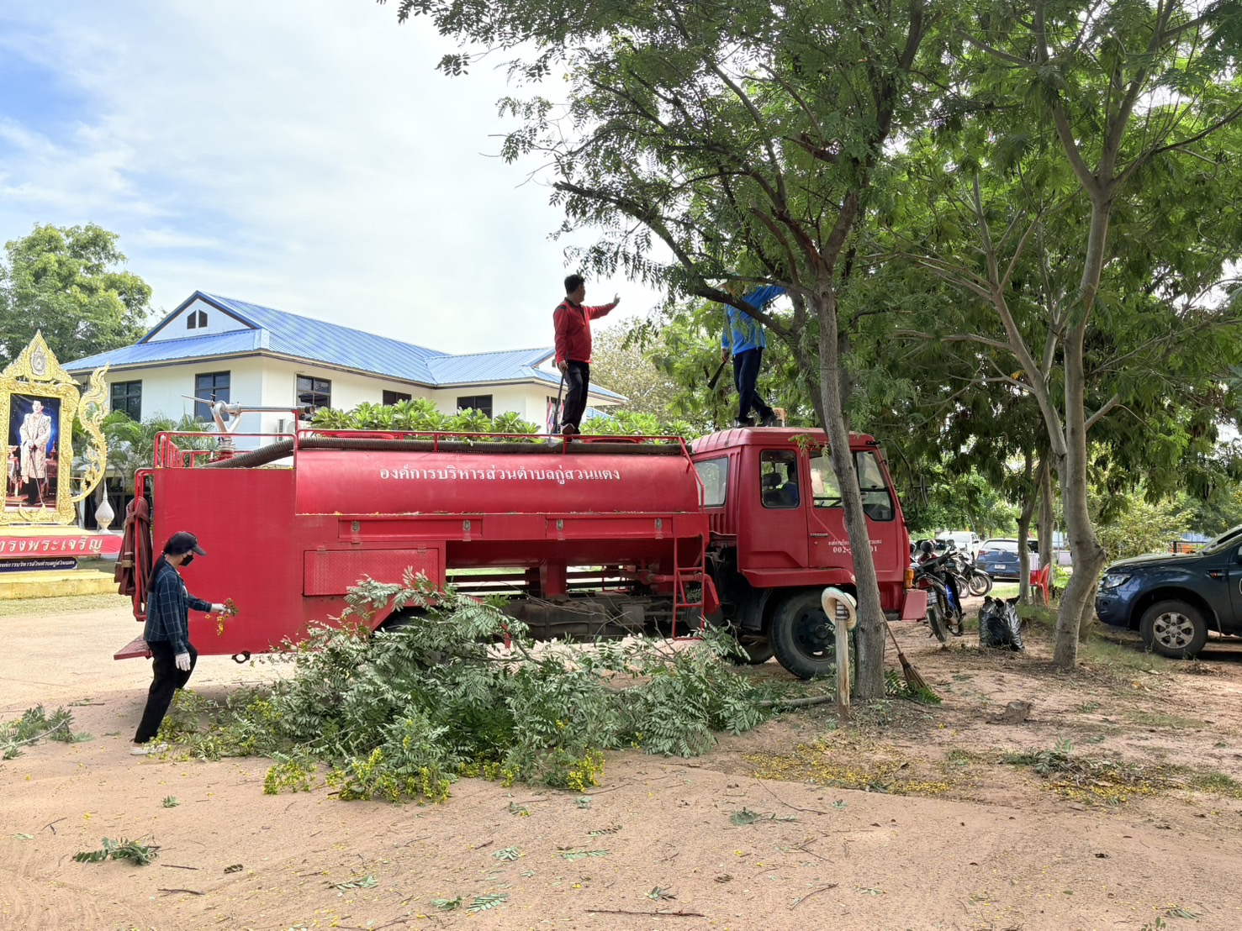
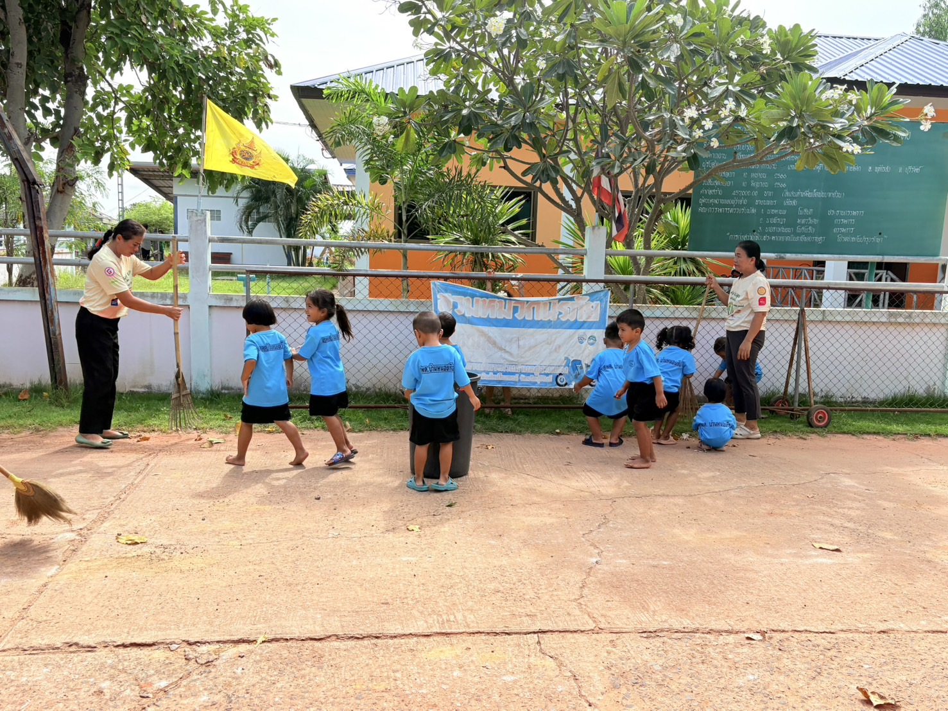
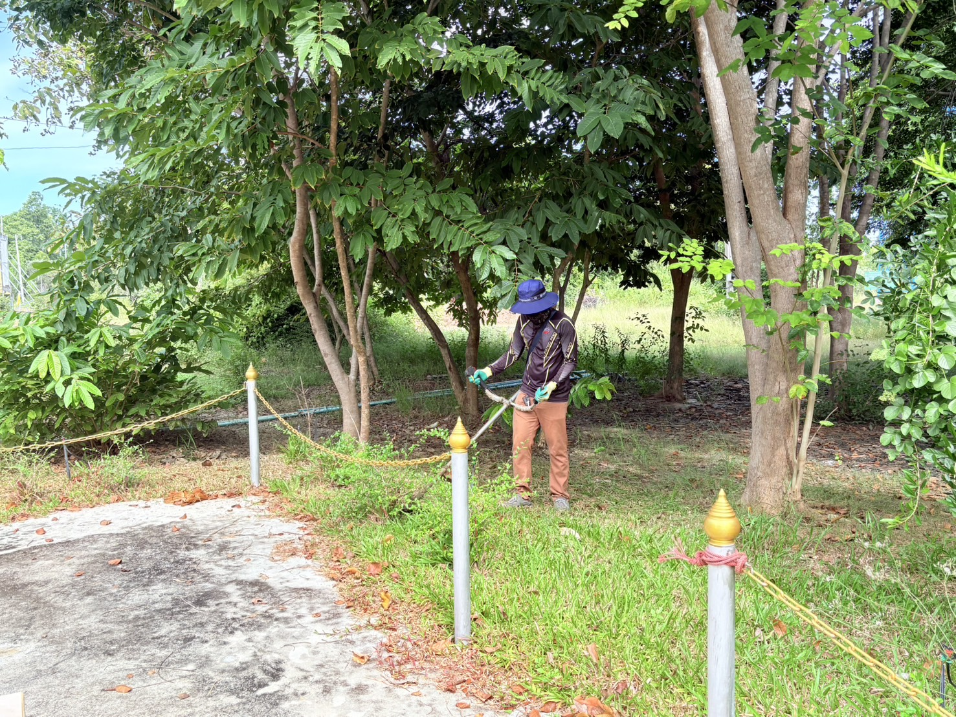
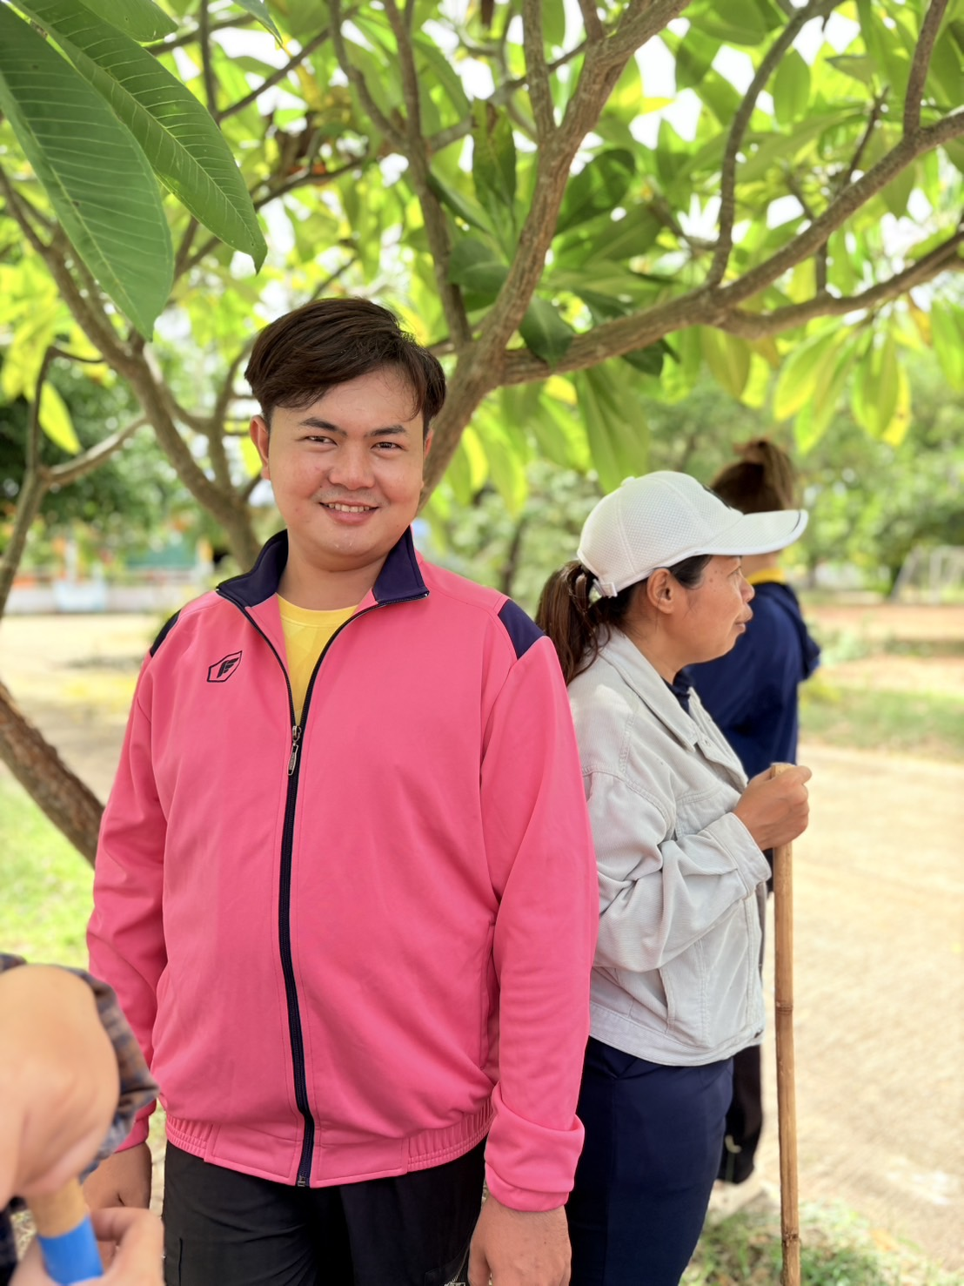
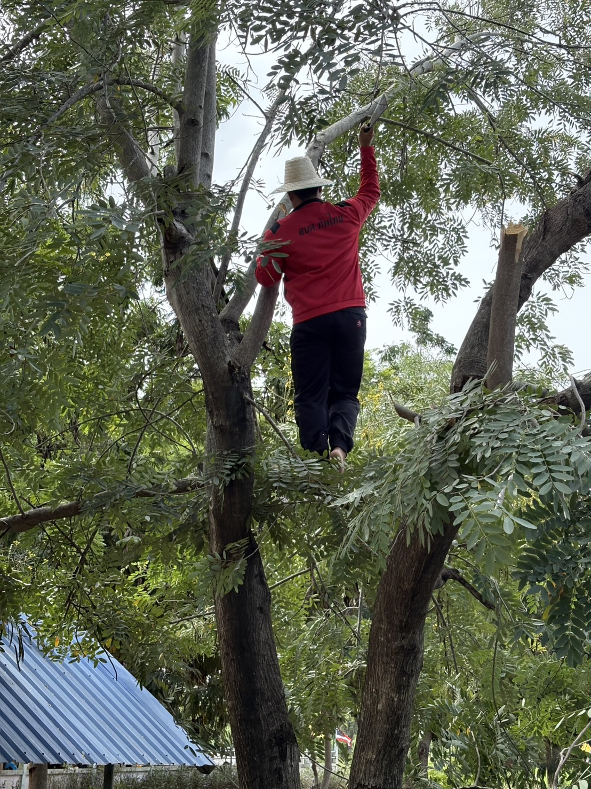
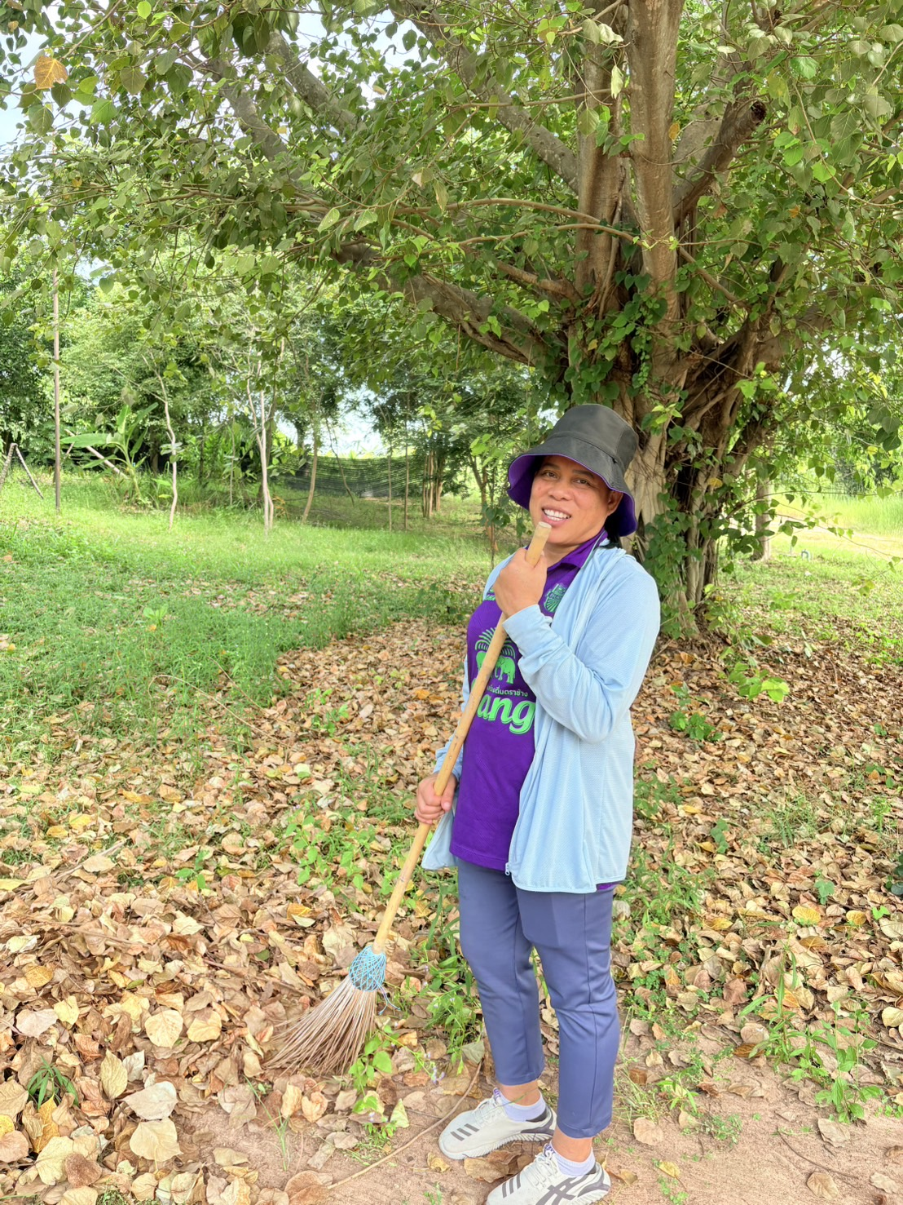
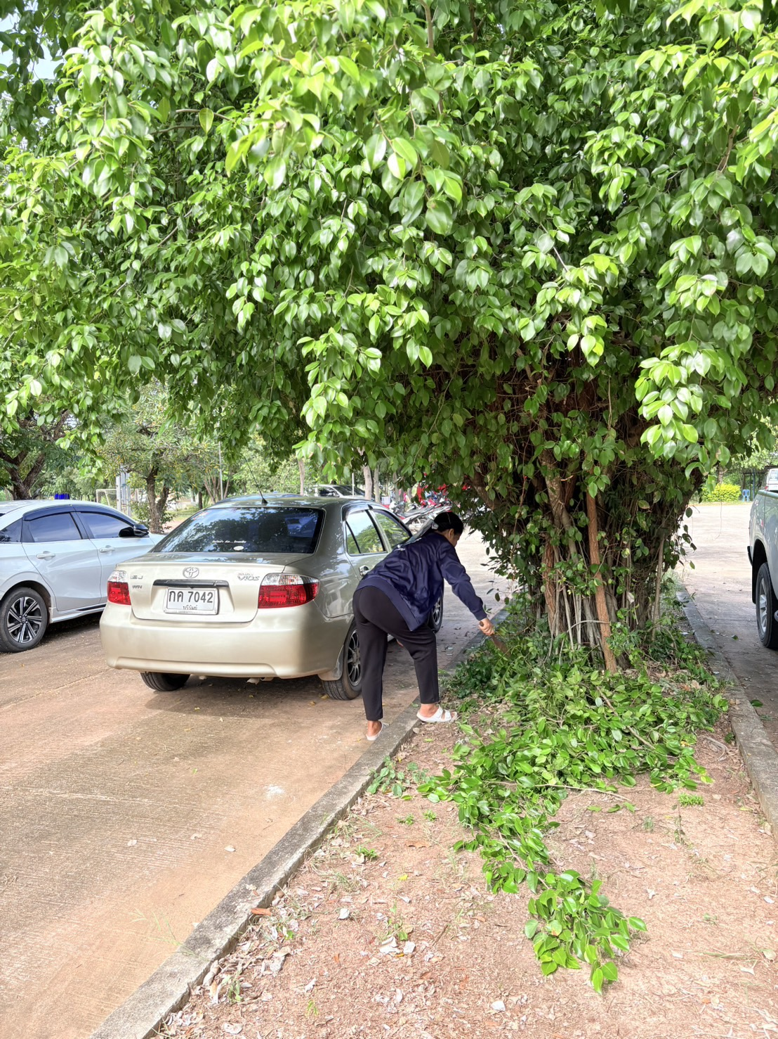
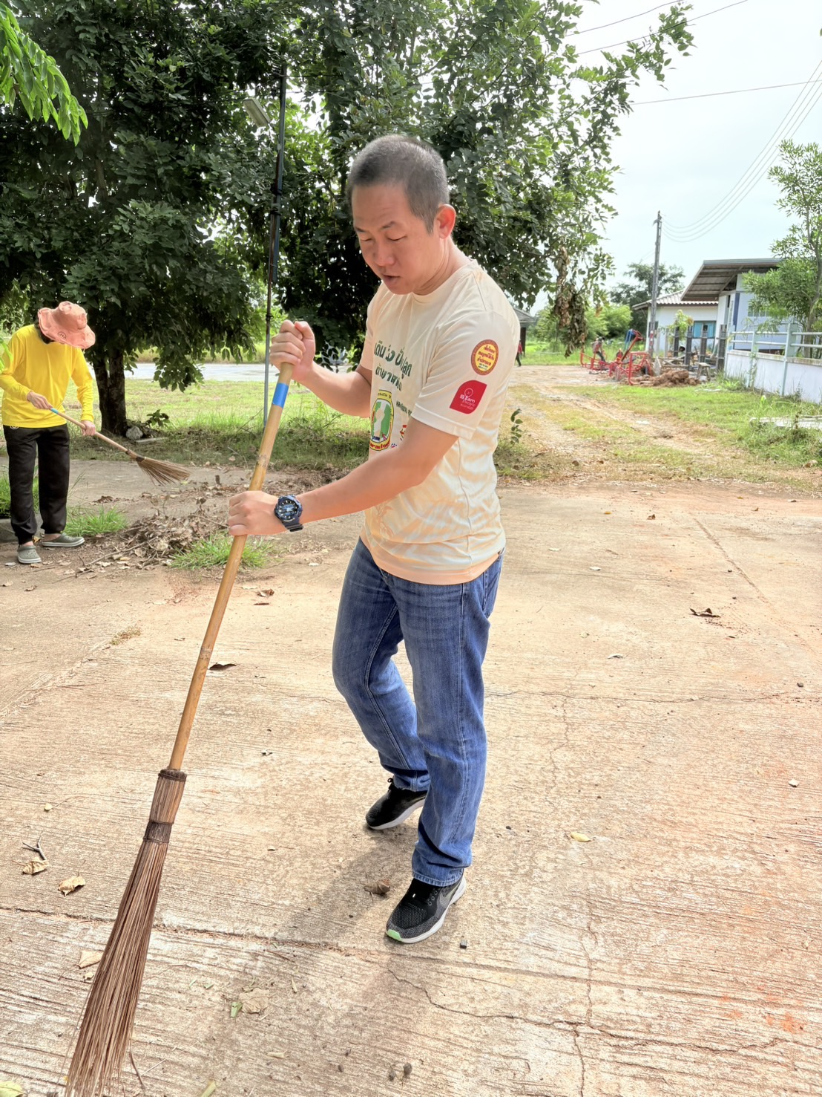
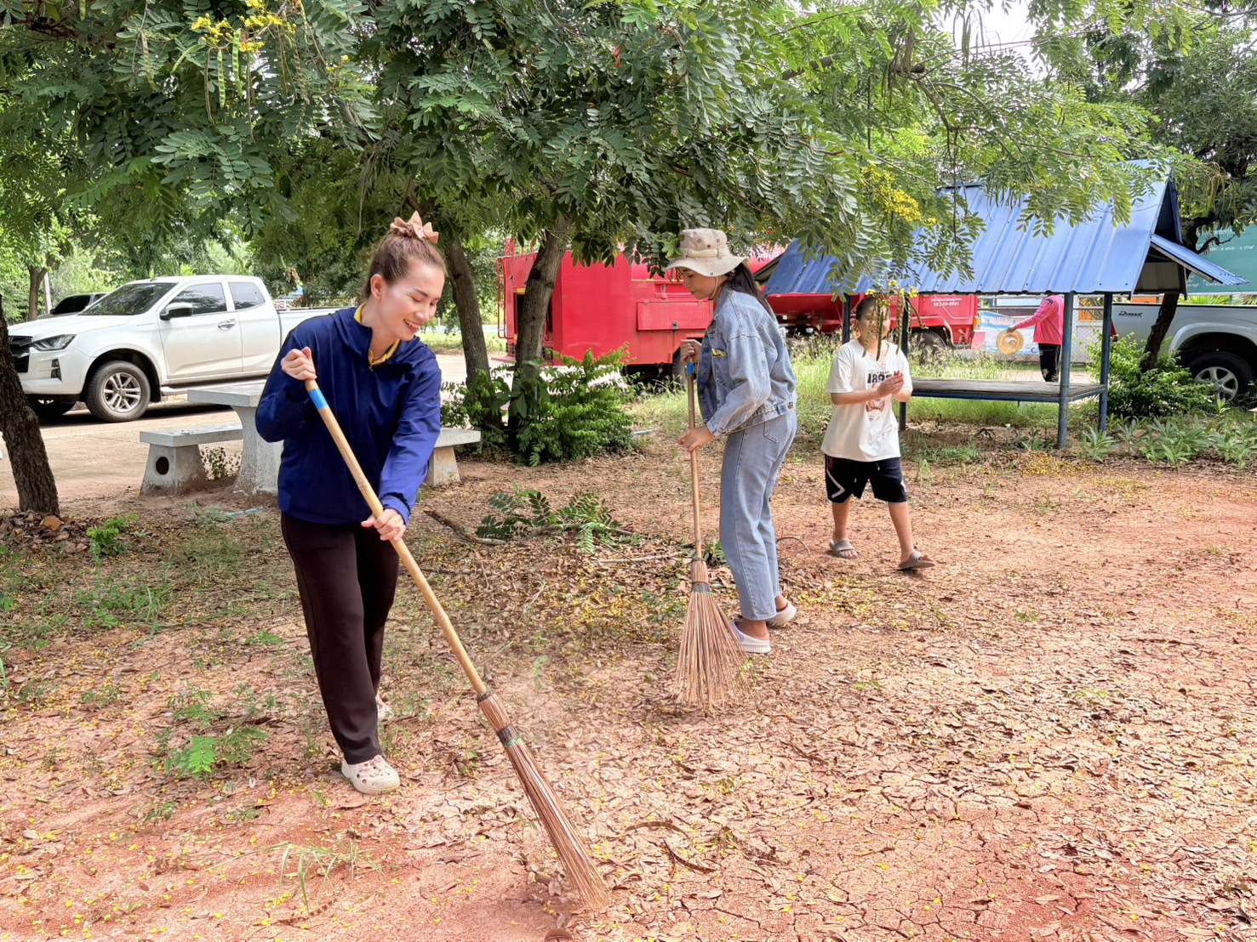
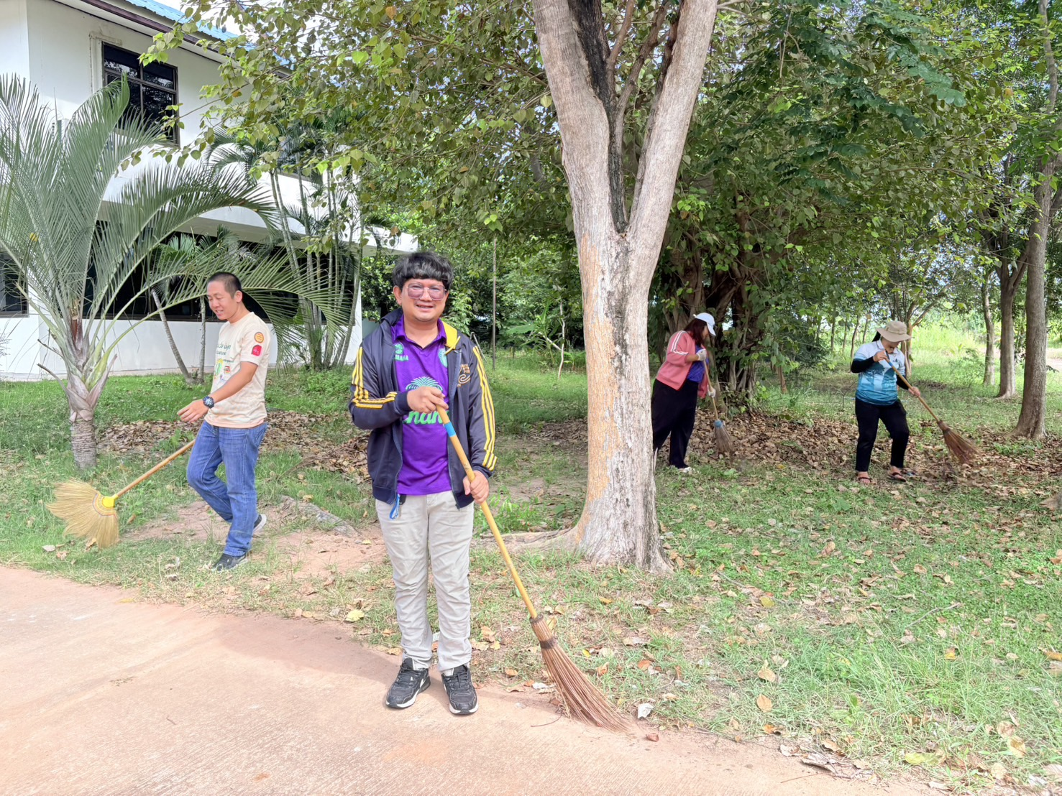
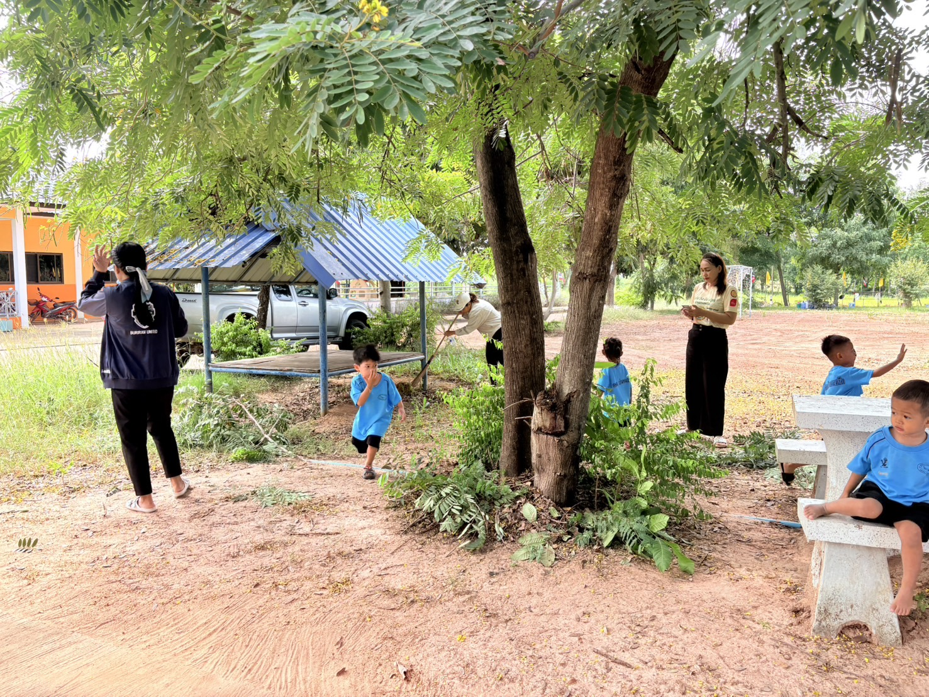
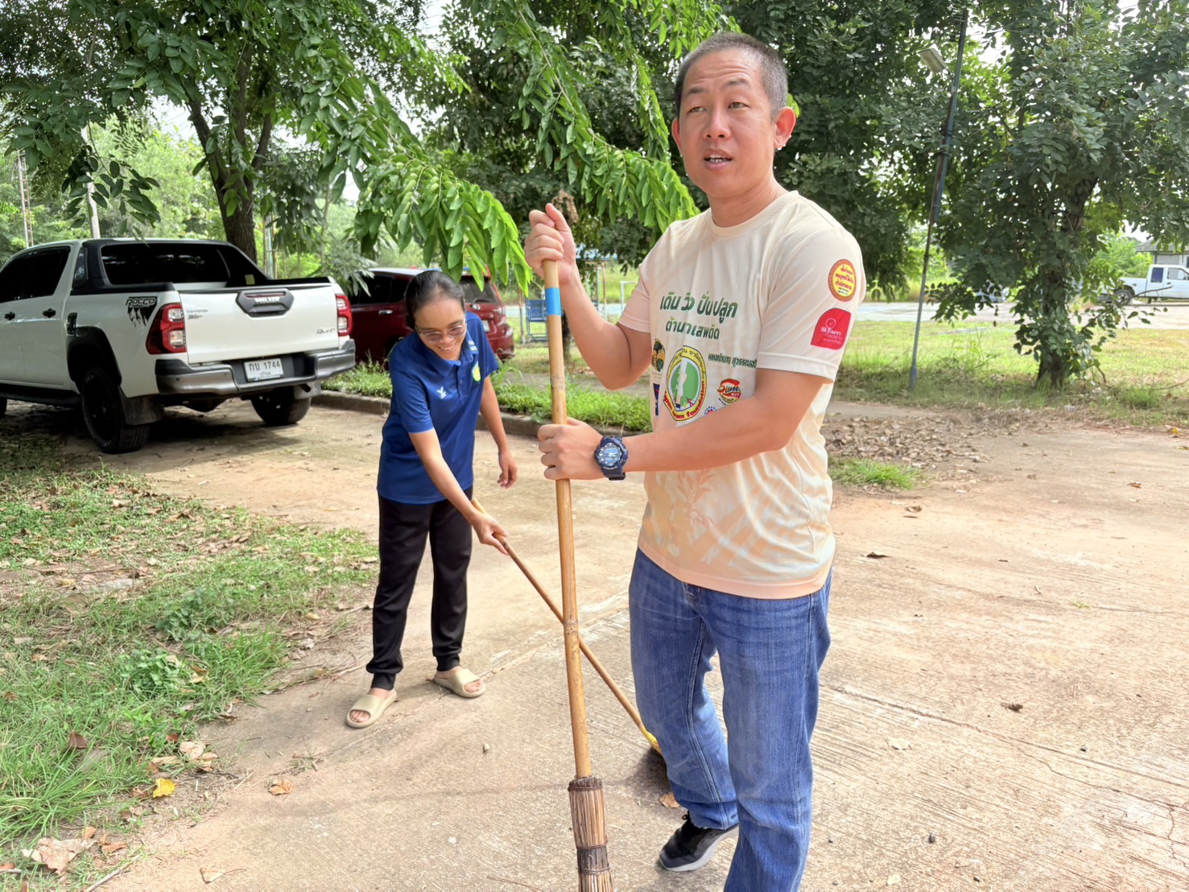
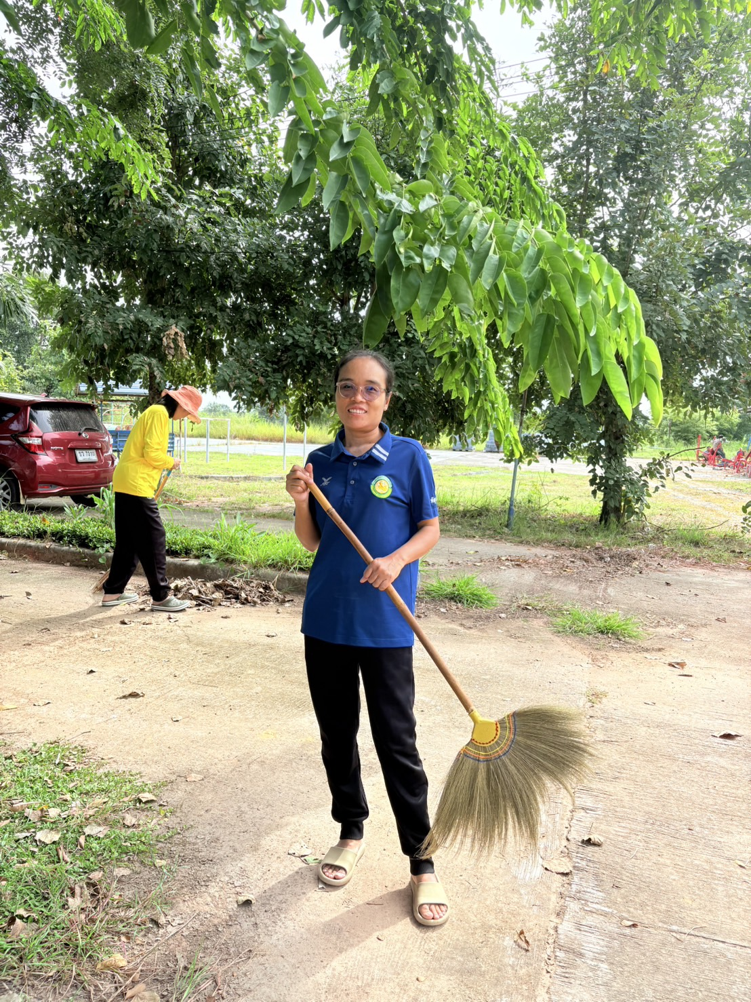
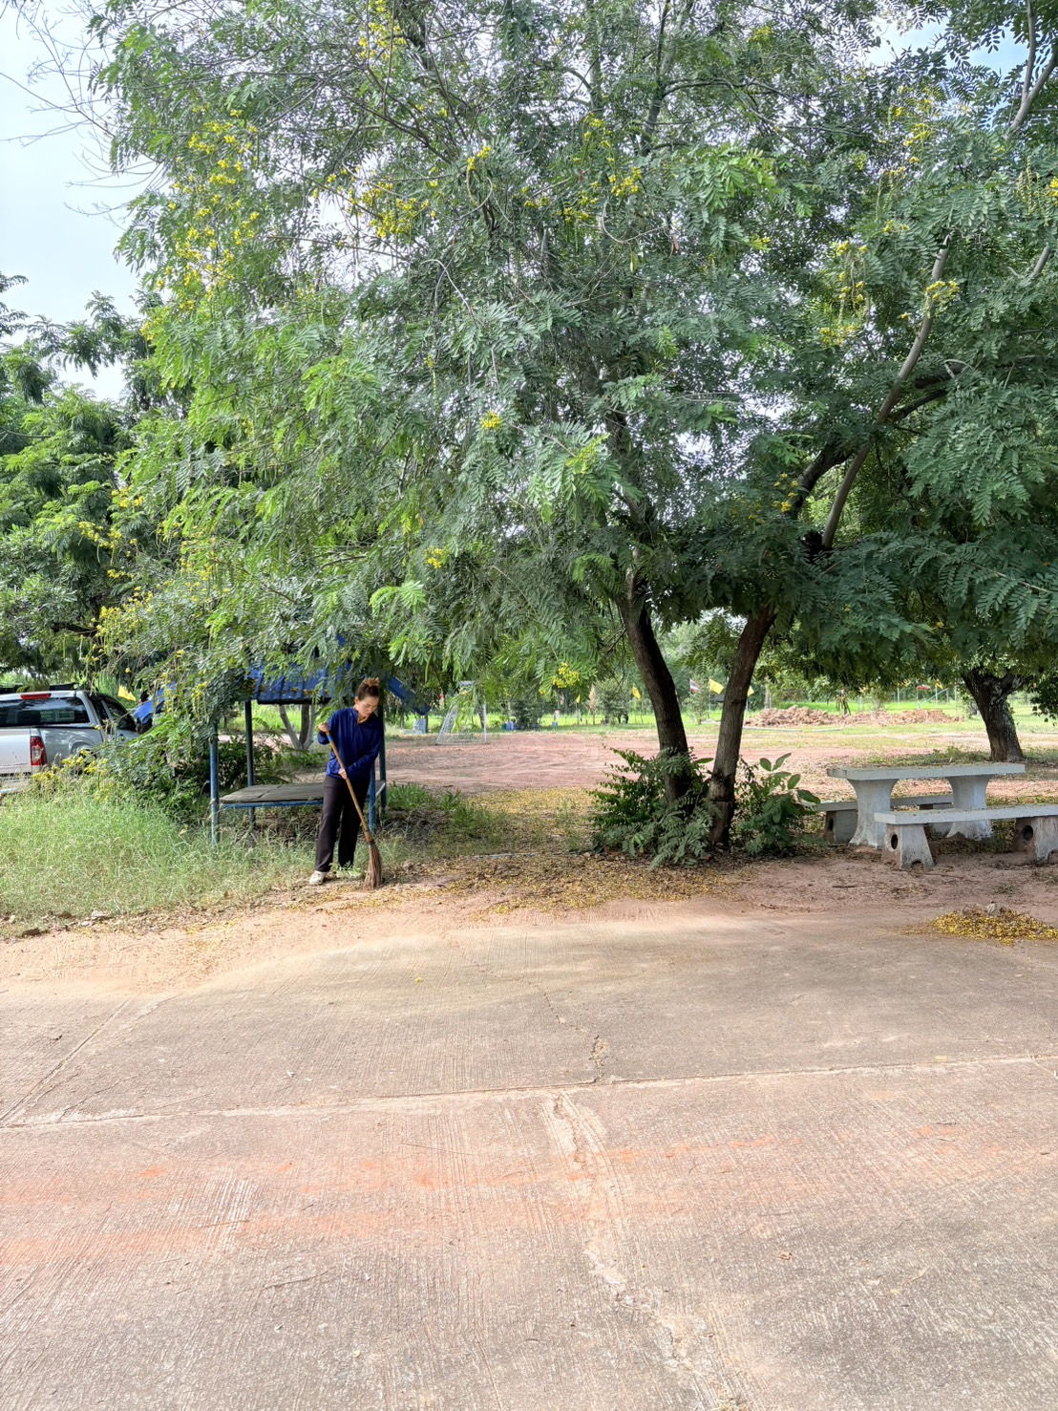
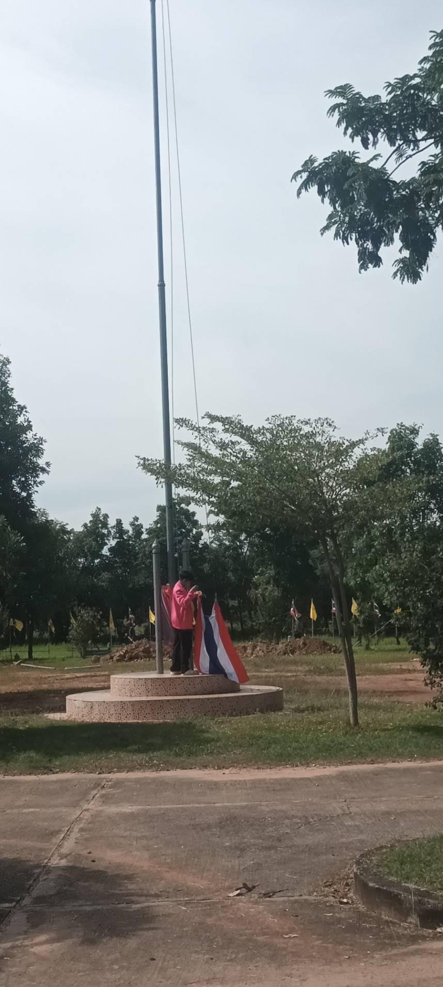
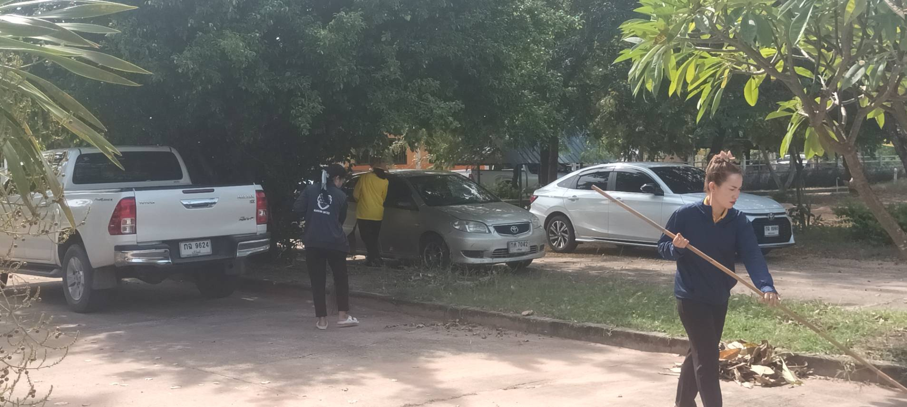
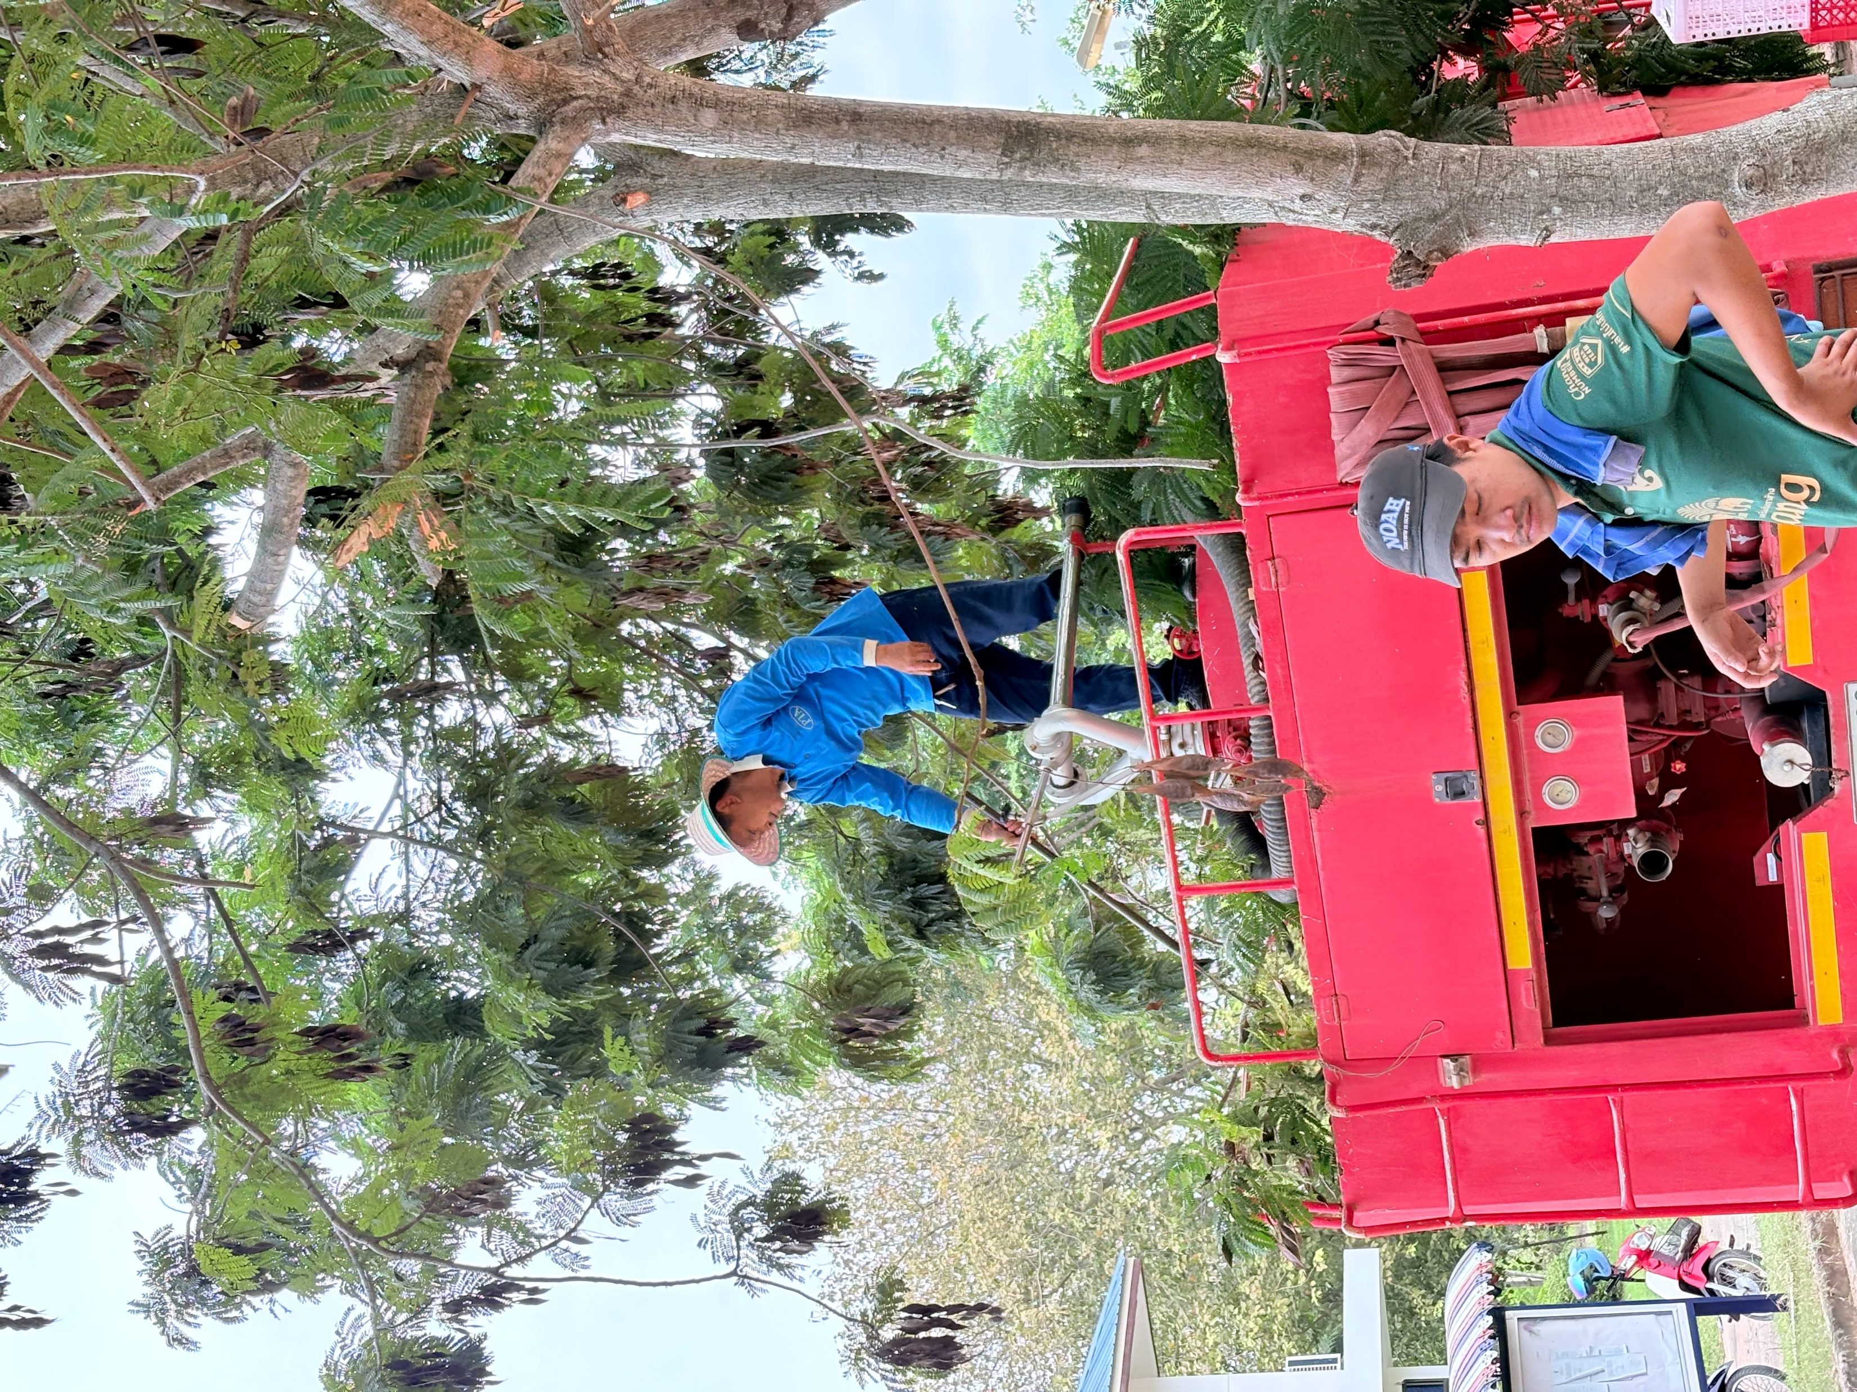


จดหมายข่าว
องค์การบริหารส่วนตำบลกู่สวนแตง
อำเภอบ้านใหม่ไชพจน์ จังหวัดบุรีรัมย์
ฉบับที่เดือน ตุลาคม ๒๕๖๗
องค์การบริหารส่วนตำบลกู่สวนแตงจัดกิจกรรม ๕ ส. พัฒนาทำความสะอาดบริเวณอาคารสำนักงาน ปรับปรุงภูมิทัศน์บริเวณรอบนอกสำนักงานองค์การบริหารส่วนตำบลกู่สวนแตง ให้วันที่ ๑๖ ตุลาคม ๒๕๖๗
องค์การบริหารส่วนตำบลกู่สวนแตง
อำเภอบ้านใหม่ไชยพจน์ จังหวัดบรีรัมย์

